Slide 1

BÁO CÁO BÀI TẬP LỚN
MÔN LẬP TRÌNH TRỰC QUAN
Thành viên nhóm:
Phạm Anh Quân (Nhóm trưởng)
Trần Trung Kiên
Bùi Anh Tú
Kiều Hồng Quang
Dương Tuấn Khang

Slide 2
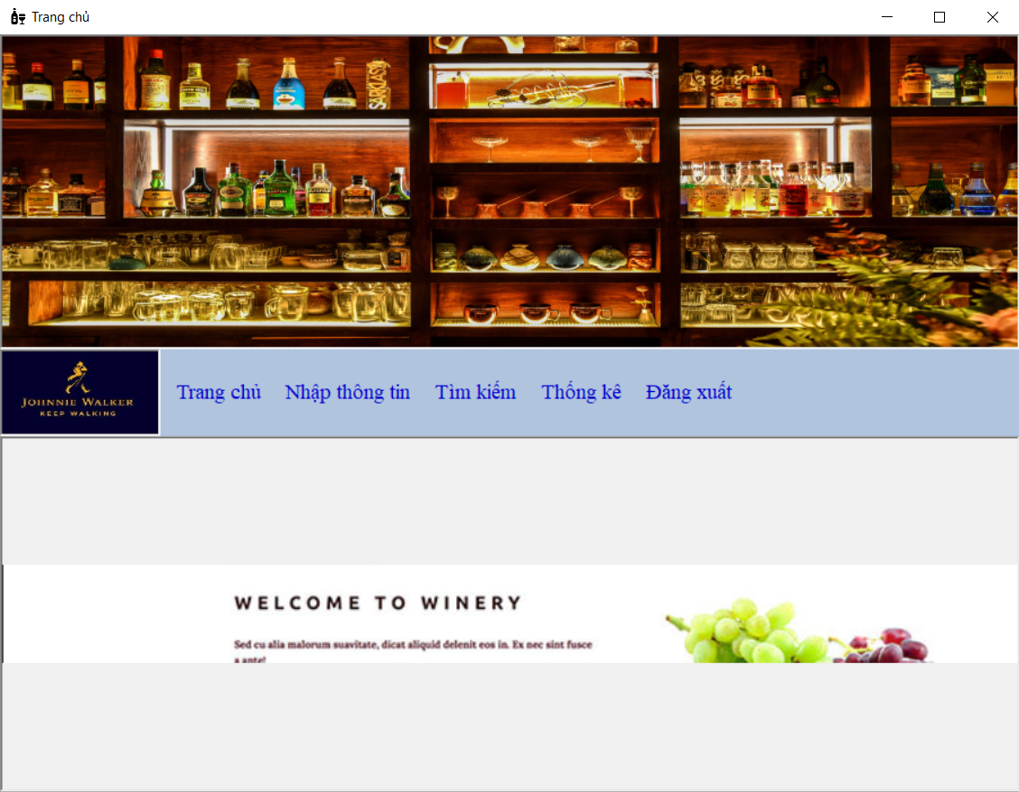
Đề tài: Quản lý bán rượu

Slide 3
I. Cơ sở dữ liệu

Slide 4
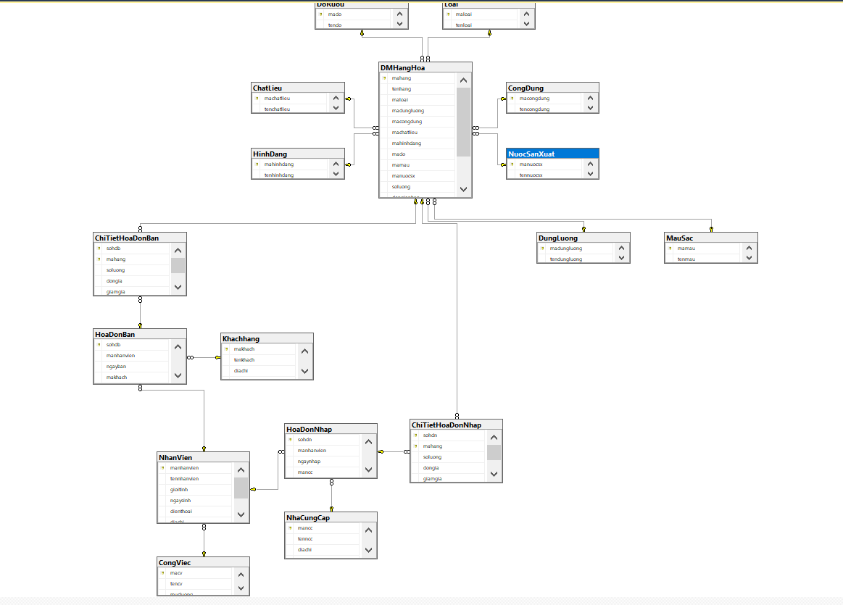
1. Sơ đồ

Slide 5
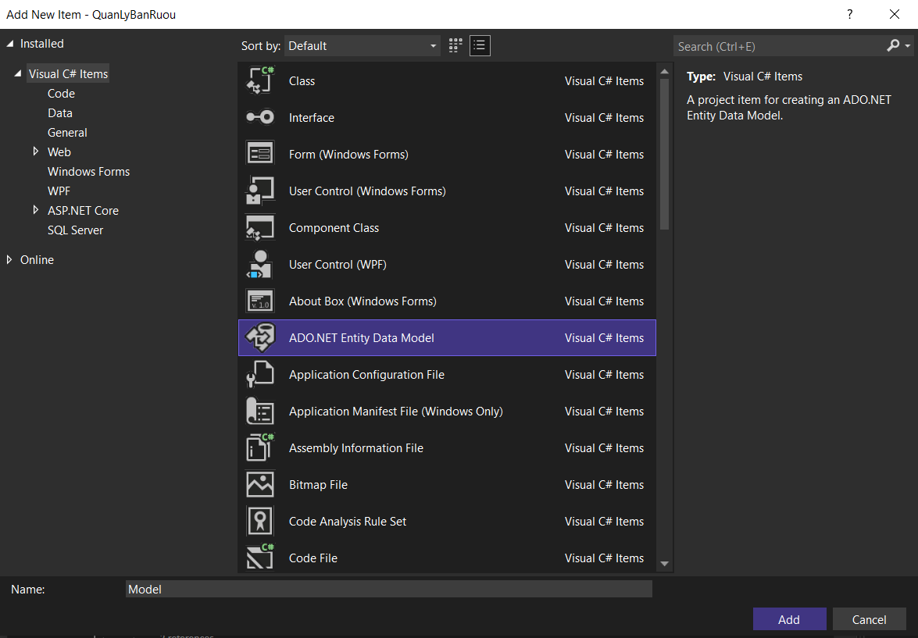
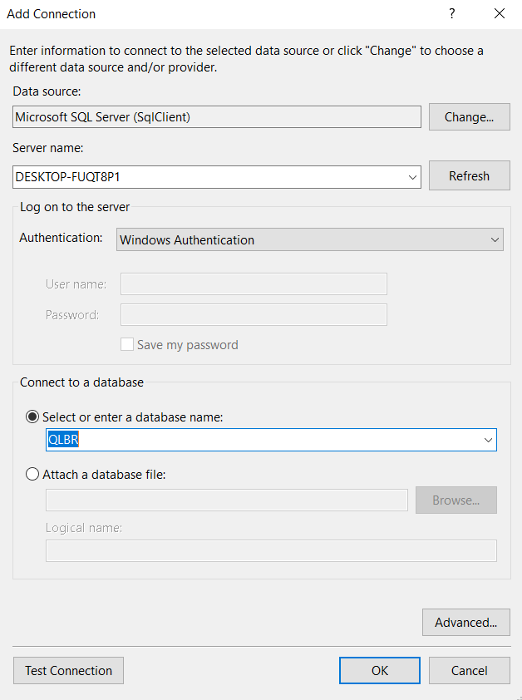
2. Các công cụ kết nối database
Ado .net connection
Entity framework

Slide 6
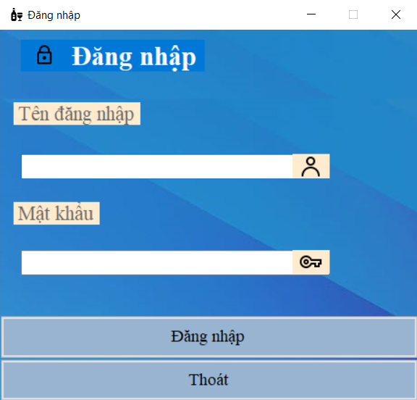
II. Các chức năng chính
Đăng nhập, đăng xuất
Thêm, sửa, xóa
Thống kê
Tìm kiếm

Slide 7
III. Trả lời các câu hỏi
1. Số lượng trong bảng DM hàng hoá được tự động cập nhật khi nhập hàng và bán hàng
2. Giá nhập trong bảng DM hàng hoá được tự động cập nhật khi nhập hàng
3. Giá bán trong bảng DM hàng hoá được tự động cập nhật = 110% Giá nhập
4. Tìm kiếm sản phẩm theo: loại, độ rượu và nước sản xuất
5. Tìm kiếm các HĐ nhập theo: mã hàng, ncc, ngày nhập
6. Báo cáo danh sách 3 sản phẩm được mua nhiều nhất từ một khách hàng chọn trước.
7. Báo cáo danh sách hoá đơn và tổng tiền nhập hàng từ một NCC chọn trước.
8. Báo cáo doanh thu của cửa hàng theo năm chọn trước.
9. Báo cáo ds các hoá đơn bán của một mặt hàng được chọn trước

Slide 8
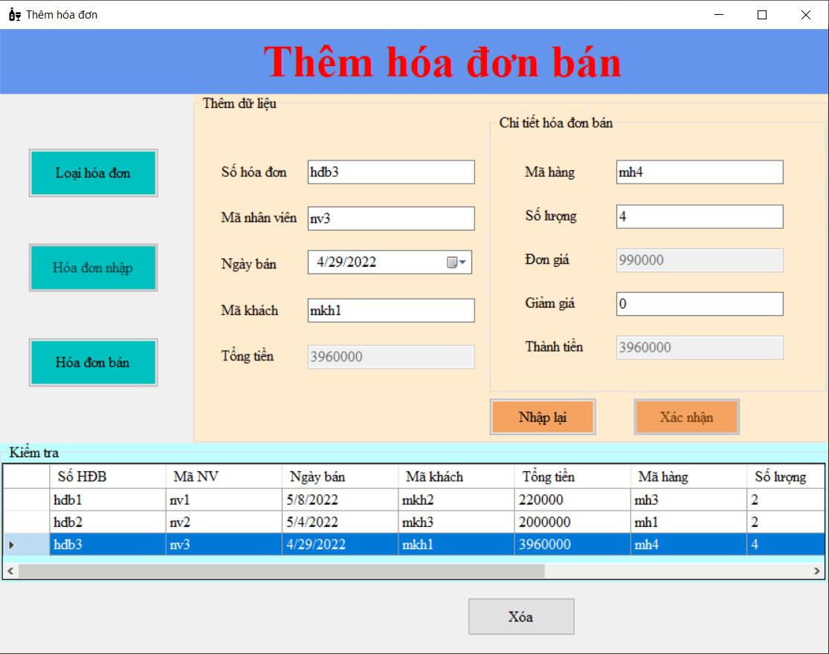
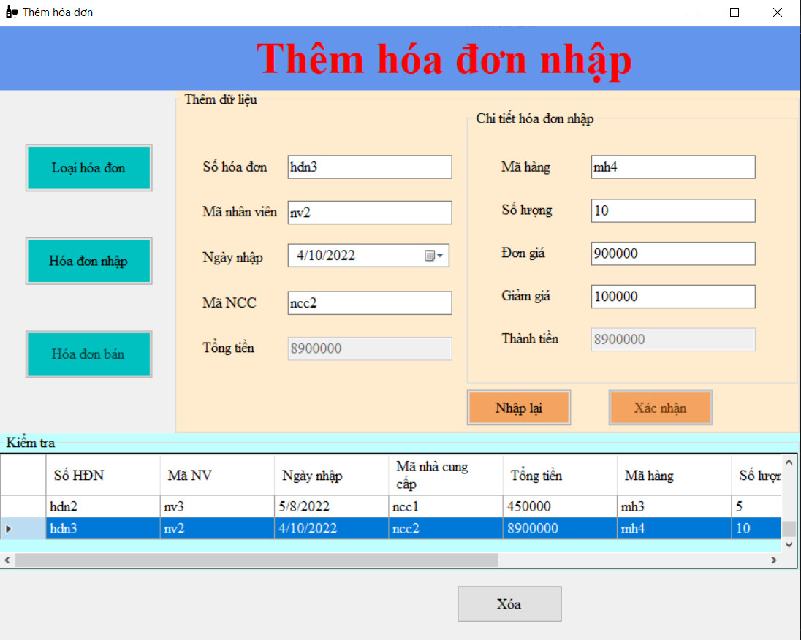
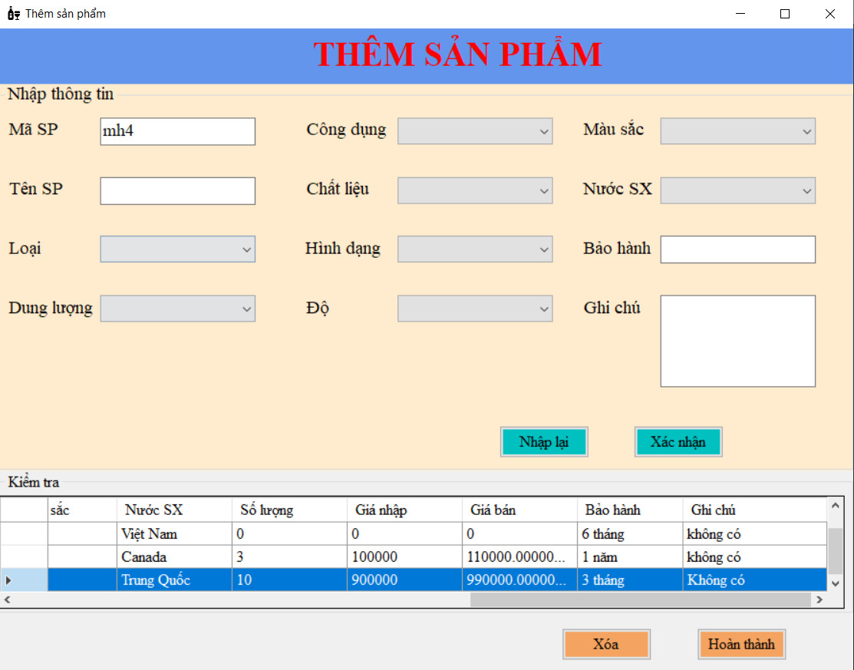
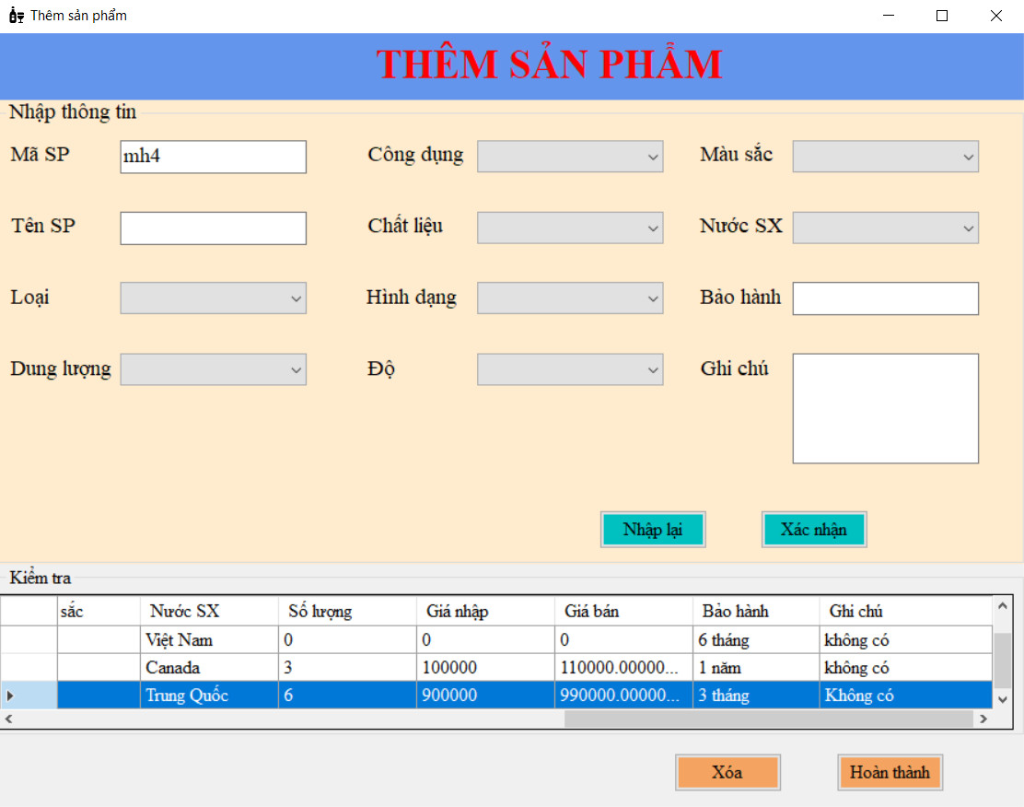
1. Số lượng trong bảng DM hàng hoá được tự động cập nhật khi nhập hàng và bán hàng

Slide 9
2. Giá nhập trong bảng DM hàng hoá được tự động cập nhật khi nhập hàng

Slide 10
3. Giá bán trong bảng DM hàng hoá được tự động cập nhật = 110% Giá nhập

Slide 11
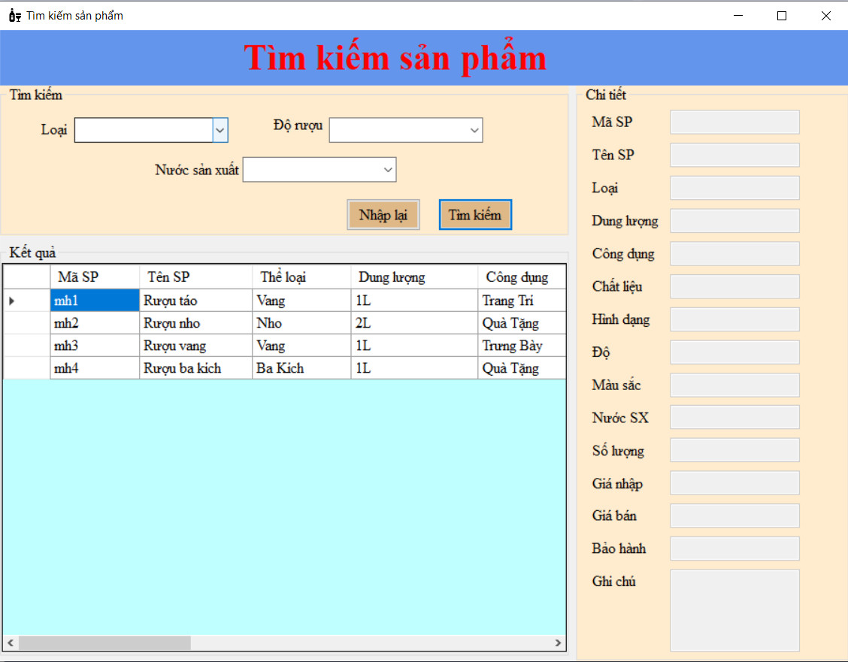
4. Tìm kiếm sản phẩm theo: loại, độ rượu và nước sản xuất

Slide 12
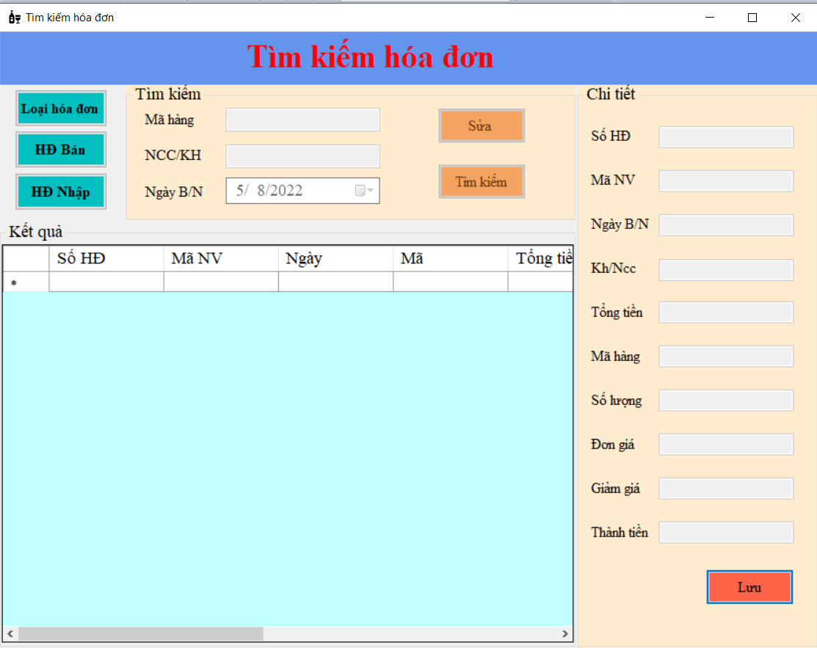
5. Tìm kiếm các HĐ nhập theo: mã hàng, ncc, ngày nhập

Slide 13
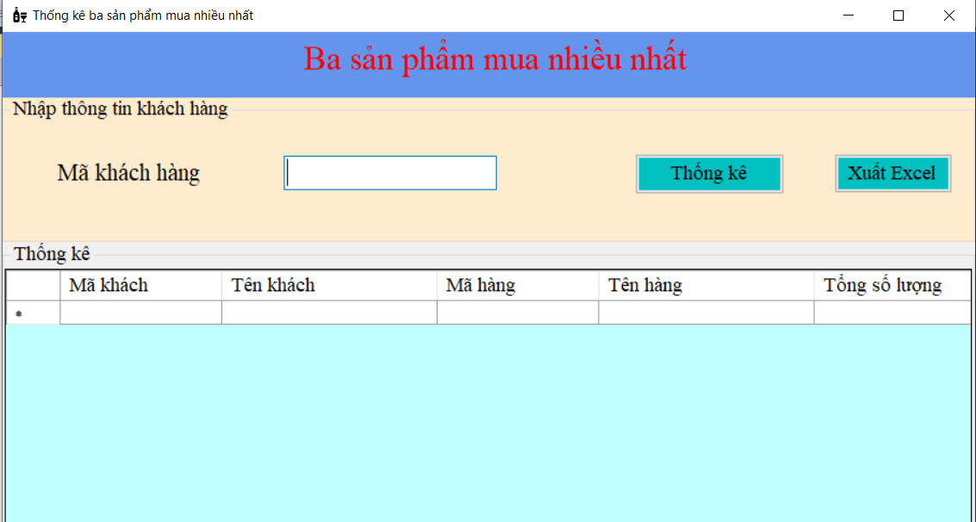
6. Báo cáo danh sách 3 sản phẩm được mua nhiều nhất từ một khách hàng chọn trước

Slide 14
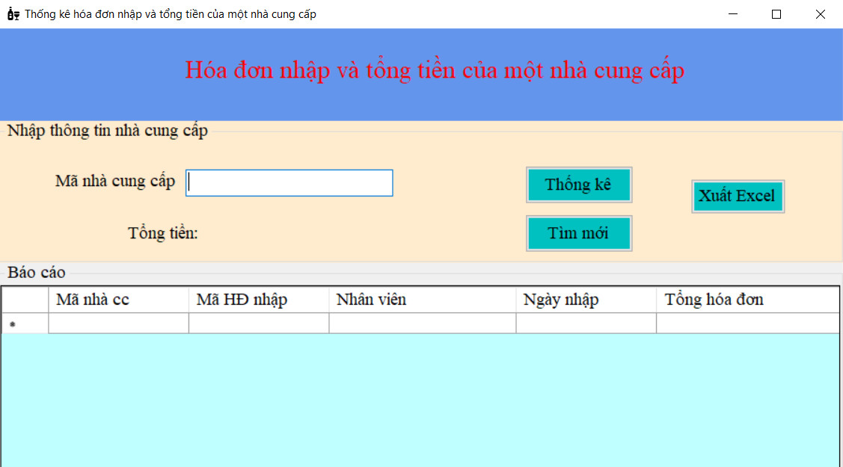
7. Báo cáo danh sách hoá đơn và tổng tiền nhập hàng từ một NCC chọn trước.

Slide 15
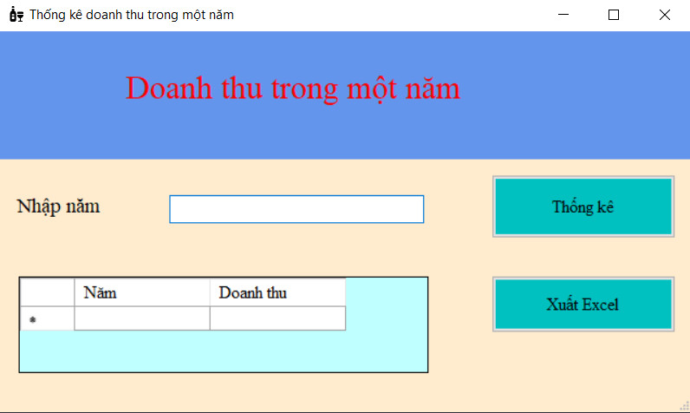
8. Báo cáo doanh thu của cửa hàng theo năm chọn trước.

Slide 16
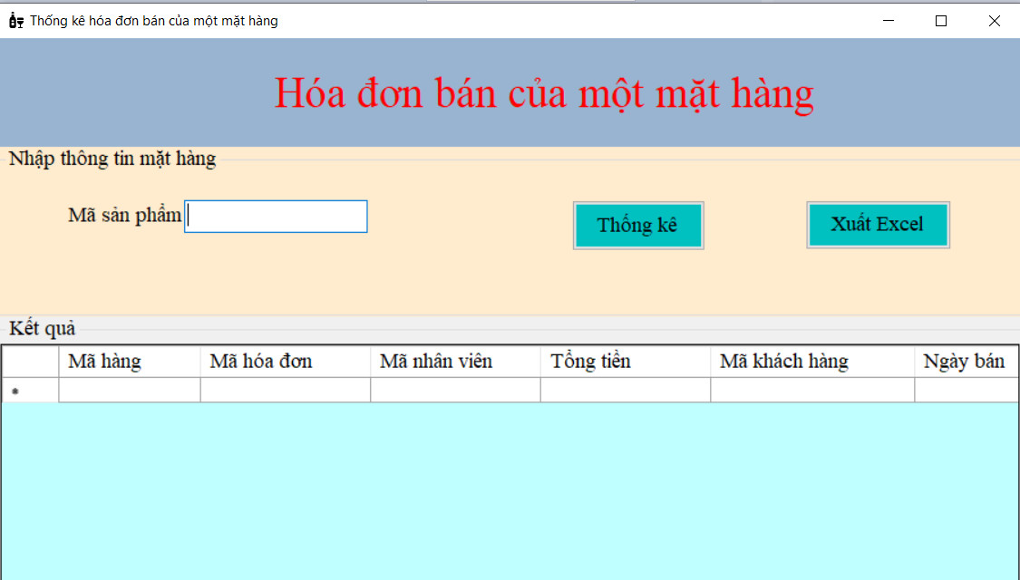
9. Báo cáo ds các hoá đơn bán của một mặt hàng được chọn trước

Slide 17
THANK YOU FOR LISTENING

